Slide 1
Муниципальное бюджетное общеобразовательное учреждение
Средняя общеобразовательная школа №1 города Анадыря»
«Значение партнёрства семьи и школы в становлении личности ребёнка с ограниченными
возможностями здоровья»
Руководитель ОО: директор школы Британова Оксана Александровна
Разработчик: заместитель директора по УВР Ушанова Ирина Николаевна
Контактный телефон: 8- (427-22) – 2 64 – 26
Электронный адрес: irishabio80@ya.ru

Slide 2
У души, как и у тела, есть своя гимнастика, без которой душа чахнет, впадает в апатию бездействия.
В.Г. Белинский
Появление в семье ребенка с ограниченными возможностями здоровья всегда
тяжелый психологический стресс для всех членов семьи. У родителей
возникает много вопросов: «Где найти ответы?», «К кому обратиться?».
Особенно такие вопросы возникают, когда ребенок идет в школу.
Как сделать так, чтобы ребенок чувствовал себя комфортно, наравне со сверстниками
получал образование. И здесь важен союз родителей и школы. Администрация,
педагоги , родители – все должны быть равноправными партнерами в целях создания
условий для получения образования детьми с ОВЗ.
Таким образом, основной целью партнерства семьи и школы
является не только реализация права на образование, соответствующее
потребностям и возможностям детей с ОВЗ, но и становление личности
ребенка с ОВЗ.

Slide 3
Система работы МБОУ «СОШ №1 города Анадыря»
Направления работы
Направление «ОБРАЗОВАНИЕ»
Направление «ВОСПИТАНИЕ»
ВОСПИТАНИЕ ДЕТЕЙ
с ограниченными возможностями здоровья
РЕЗУЛЬТАТ РАБОТЫ
ЗАДАЧА:
ЗАДАЧА:
Раскрытие и развитие
потенциала ребенка,
создание благоприятных условий для реализа-
ции его природных способностей.
Обеспечение реализации
права детей с ограниченными
возможностями здоровья на
образование
Интеграция + Социализация

Slide 4
Система работы МБОУ «СОШ №1 города Анадыря»
Родители
Администрация
Специальные условия
ПМПК
Программы обучения
В соответствии со ст. 17 ФЗ-273 «Об Образовании в Российской Федерации»
Специальные классы
Обучение на дому
Сочетание форм обучения

Slide 5
Система работы МБОУ «СОШ №1 города Анадыря»
Одним из приоритетных направлений современной системы образования является создание условий успешной социализации ребенка с ограниченными возможностями здоровья и ребенка-инвалида посредством обучения и воспитания. В основе лежит деятельностный подход не только к учащимся, но и к родителям.
ВОСПИТАНИЕ ДЕТЕЙ
с ограниченными возможностями здоровья
Одним из важнейших аспектов социализации личности является социализация в процессе трудового обучения, именно успешность трудового обучения определяет достойный уровень решения проблемы социализации.
Трудовое обучение в школе
- формирование навыков социально-бытовой ориентировки;
- формирование организационных умений в труде;
- формирование санитарно-гигиенических, трудовых навыков, и навыков самообслуживания;
- обучение простейшим трудовым умениям и навыкам;
- обучение трудовым навыкам с учетом индивидуальных особенностей, личностных качеств, задатков и способностей.
Созревание и становление личности, жизненное самоопределение, самоутверждение и самореализация.
Трудовая стадия

Slide 6
Ни одна система работы не даст эффекта, если не будет понимания между всеми участниками образовательного процесса. Только уверенность, доверие и взаимодействие заставят любую систему работать и как результат позволят сформировать личность ребенка с ограниченными возможностями здоровья.
Школа
Семья
Становление личности
личностные характеристики выпускника

Slide 7
Принципы взаимодействия школы и семьи
опора на положительные качества
родителей и детей;
осуществление действий, направленных на укрепление
и повышение авторитета родителей;
учет своеобразия условий жизни каждой семьи,
возраста родителей, уровня подготовленности в
вопросах воспитания;
доверие к воспитательным возможностям родителей;
недопустимость неосторожного вмешательства в
жизнь семьи;
опору на сильные стороны семейного воспитания,
ориентация на успешное развитие личности.
создание спокойной, доброжелательной
атмосферы, располагающей к диалогу;
взаимное доверие во взаимоотношениях
между педагогом и родителями;
возможность обменяться мнениями,
переключиться, пошутить;
учет личных проблем и затруднений
родителей в воспитании детей;
внимание к просьбам и предложениям
со стороны родителей;
способность к оказанию психологической поддержки.
Субъект-субъектное,
полилогическое,
партнерское общение
Полилог
Эмоциональная безопасность
Гуманизация

Slide 8
Формирование системы работы
1 этап
?
анкетирование родителей;
анкетирование учащихся;
анкетирование педагогов;
учет мнения специалистов (педагог-психолог, педагог- логопед, социальный педагог).
Исследование
потребностей
2 этап
Анализ результатов (постановка проблемы)
С учетом проблем, возникающих в семьях, где воспитываются дети с ОВЗ, мы
определяем и составляем блок мероприятий имеющую общую цель: повышение
педагогической компетенции родителей и помощь семьям по адаптации и
интеграции детей с ОВЗ в общество.
Для решения данной цели поставлены следующие задачи:
научить родителей эффективным способам
взаимодействия с ребёнком;
вооружить необходимыми знаниями и умениями в области
педагогики и психологии развития;
сформировать адекватную самооценку.
3 этап
Деятельность

Slide 9
Формы работы с родителями
Традиционные формы:
родительские собрания;
классные и общешкольные конференции;
индивидуальные консультации педагога;
посещения на дому.
Нетрадиционные формы:
тематические консультации;
родительские чтения;
круглый стол;
компетентностные игры;
практикумы;
клуб «Самоцветы».

Slide 10
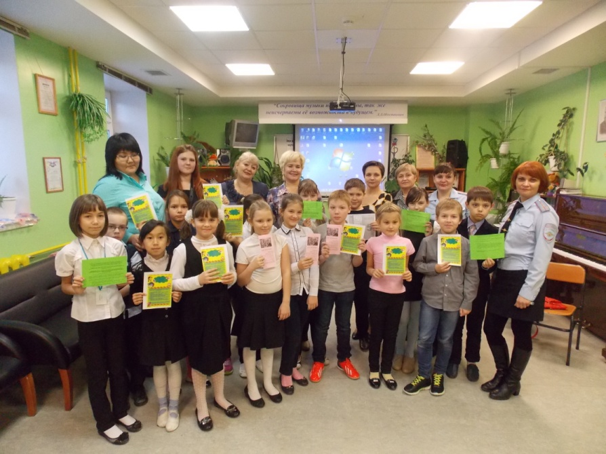
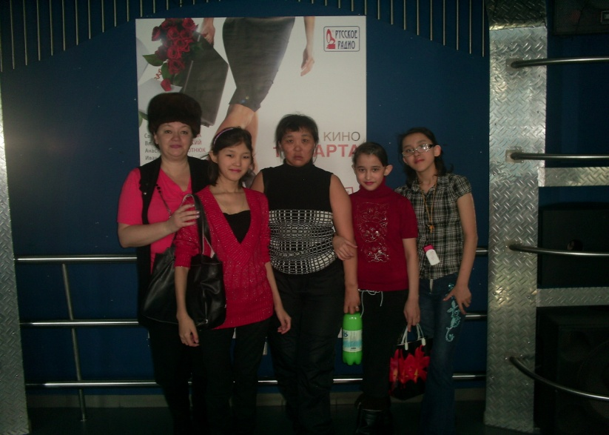
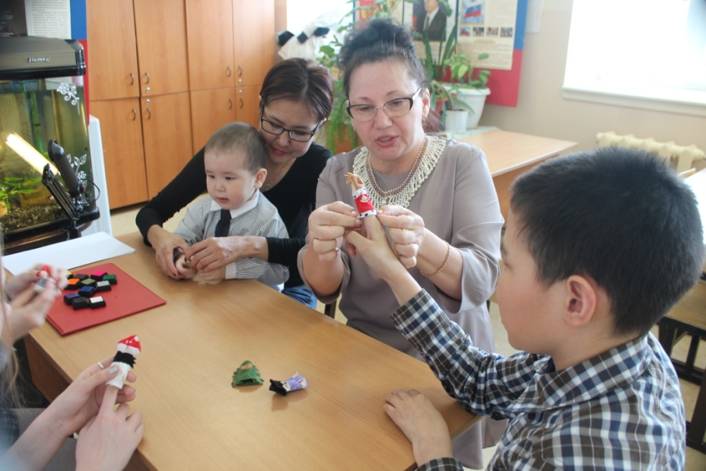
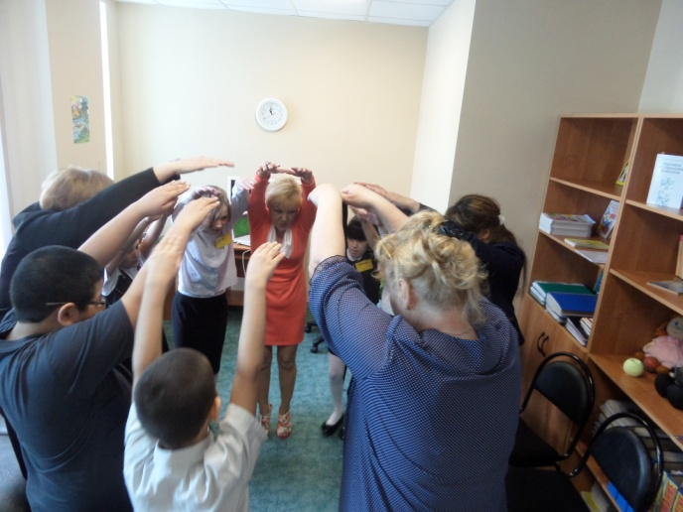
Калейдоскоп мероприятий
20 ноября 2015 г. «Всемирный День ребенка»
Посещение киносеанса в к/т «Полярный» с детьми и родителями
Практикумы для родителей
Психогимнастические этюды (тренинги)

Slide 11
Интернет-ресурсы:
Книга со свитком http://s1.pic4you.ru/allimage/y2012/08-28/12216/2377783.png
Опросники и анкеты http://iemcko.ru/index.html
2. Сиротюк А.Л. Обучение детей с учетом психофизиологии: Практическое руководство для учителей и родителей. М.: ТЦ Сфера, 2001. – 128 с.

